Slide 1




Statističke metode za analizu logističkih podataka
Uvodna statistika
Predavanje
BAS4SC
Business Analytics Skills
for the Future-proofs Supply Chains
Project number – 2022-1-PL01-KA220-HED-000088856

Slide 2

Agenda
Promenljive
Prosek (srednja vrednost)
Medijana
Modus
Opseg varijanse
Varijansa i standardna devijacija
Kvantali
Prikaz statistike
Raspodela frekvencija
Deskriptivna i inferencijalna statistika
Korelacija i regresija
Raspodele verovatnoće

Slide 3
Uloga i značaj statistike u analizi podataka u lancima snabdevanja
Statistika igra ključnu ulogu u savremenim lancima snabdevanja, gde se efikasno upravljanje, planiranje i kontrola od suštinskog značaja. Statističke metode se koriste za prikupljanje, analizu i tumačenje podataka, omogućavajući kompanijama da bolje razumeju i optimizuju svoje lance snabdevanja.
U analizi lanca snabdevanja, statistika se koristi za optimizaciju procesa, smanjenje troškova, povećanje efikasnosti i poboljšanje zadovoljstva kupaca. Omogućava bolje razumevanje dinamike lanca snabdevanja i bolje upravljanje rizicima, što je ključno za uspešno poslovanje kompanija i organizacija u današnjem globalnom okruženju.

Slide 4
Promenljive
Promenljive su osnovni gradivni blokovi u statistici jer predstavljaju svojstva ili karakteristike koje se mere ili posmatraju u anketi, eksperimentu ili uzorku podataka. Promenljive su neophodne za razumevanje i analizu podataka jer omogućavaju istraživačima, analitičarima i statističarima da opišu, analiziraju i razumeju fenomene
Kvalitativne(deskriptivne, kategorijalne) varijable
Kvantitativne (numeričke) varijable
Zavisne i nezavisne varijable
Diskretne i kontinuirane promenljive

Slide 5
Prosek (srednja vrednost)
Srednja vrednost, poznata i kao prosek, jedna je od osnovnih statističkih mera. Srednja vrednost je aritmetički prosek svih vrednosti u skupu podataka. Izračunava se sabiranjem svih podataka, a zatim deljenjem sa brojem podataka.
Izračunavanje proseka:
Dodajte sve vrednosti u skupu podataka.
Podelite zbir brojem vrednosti u skupu.
Jednačina za izračunavanje proseka (x̄) is: x̄ = (x1+x2+x3+ ... +xn) / n

Slide 6
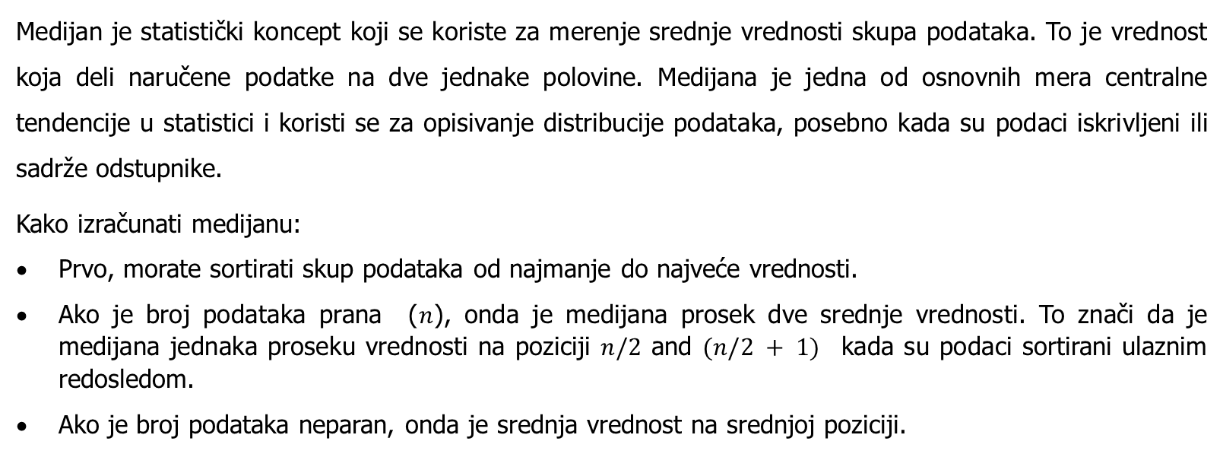
Medijana
Medijan je statistički koncept koji se koriste za merenje srednje vrednosti skupa podataka. To je vrednost koja deli naručene podatke na dve jednake polovine. Medijana je jedna od osnovnih mera centralne tendencije u statistici i koristi se za opisivanje distribucije podataka, posebno kada su podaci iskrivljeni ili sadrže odstupnike.
Kako izračunati medijanu:
Prvo, morate sortirati skup podataka od najmanje do najveće vrednosti.
Ako je broj podataka prana ($n$), onda je medijana prosek dve srednje vrednosti. To znači da je medijana jednaka proseku vrednosti na poziciji $n/2$ and $(n/2 + 1)$ kada su podaci sortirani ulaznim redosledom.
Ako je broj podataka neparan, onda je srednja vrednost na srednjoj poziciji.

Slide 7
Modus
Modus je jedna od osnosvnih statističkih metrika koja se koristi za merenje centralne tendencije skupa podataka. Modus predstavlja vrednost koja se najčešće javlja u skupu podataka. To je vrednost koja ima najveću učestalost pojavljivanja medju svim vrednostima u skupu podataka.
Modus je koristan za identifikaciju najčešće vrednosti u skupu podataka i posebno je koristan kada se analiziraju kvalitativne (kategorične) varijable gde vrednosti nisu numeričke.
Ako postoji više modova u skupu podataka (više vrednosti koje se javljaju sa sličnom maksimalnom frekvencijom), govorimo o multimodalnoj distribuciji. Ako svi podaci imaju istu učestalost pojavljivanjima, onda skup podataka nema režim.

Slide 8
Opseg varijanse (VR, Domet, domet)
Razlika izmedju maksimalne i minimalne vrednosti u skupu podataka je statistički koncept koji se naziva opseg. Ovo meri kolika je razlika izmedju maksimalne i minimalne vrednosti u skupu podataka. Opseg je jednostavan način da se proceni opseg vrednosti u skupu podataka i da se izmeri varijabilnost izmedju minimalnih i maksimalnih vrednosti.
Izračunavanje margine varijacije je jednostavno:
Prvo, pronadjite minimalnu vrednost (min) i maksimalnu vrednost (max) u skupu podataka.
Zatim izračunajte razliku izmedju maksimalne i minimalne vrednosti (max - min).

Slide 9
Varijanca i standardna devijacija
Varijanca je prosek kvadrata odstupnja od srednje vrednosti. To je kvadrat standardne devijacije. Standardna devijacija je statistička mera koja se koristi za merenje disperzije ili varijabilnost u skupu podataka. Ona govori koliko su vrednosti udaljene od srednje vrednosti (proseka) u skupu. Standardna devijacija je jedna od najčešće korišćenih mera disperzije u statistici i izračunava se izračunavanjem kvadratng korena varijacije (varijanse).
Izračunavanje standardne devijacije:
Prvo, izračunajte varijaciju (varijansu). Varijacija (varijansa) se izračunava uzimanjem proseka svih vrednosti u skupu za svaku vrednost u skupu, zatim kvadriranjem i sabiranjem ovih razlika.
Kada dobijete vrednost margine varijacije (σ2), izračunajte standardnu devijaciju tako što ćete izračunati kvadratni koren margine varijacije. Ovo se radi uzimanjem kvadratnog korena od σ2:
Standard deviation σ = √(σ2)

Slide 10
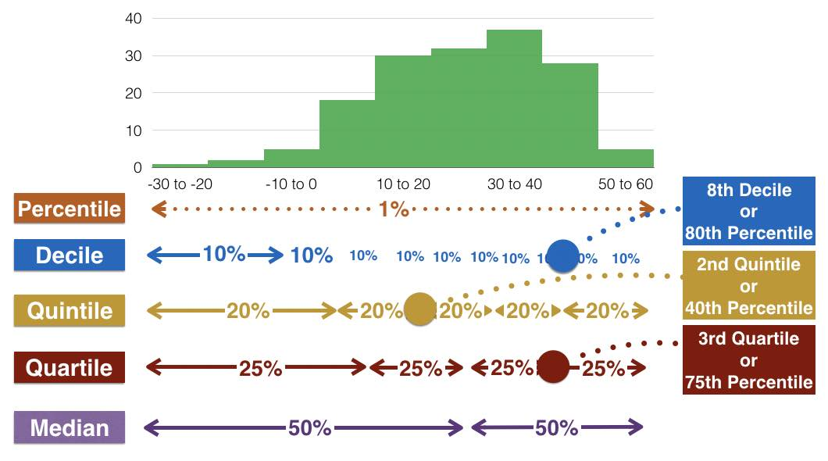
Kvantili
Kvantili su vrednosti koje dele naručene podatke na odredjene delove. Na primer, kvartili dele podatke na četiri jednaka dela. Prvi kvartil (Q1) deli donjih 25% podataka, drugi kvartil (Q2) je jednak medijani, a treći kvartil (Q3) deli gornjih 25% podataka.

Slide 11
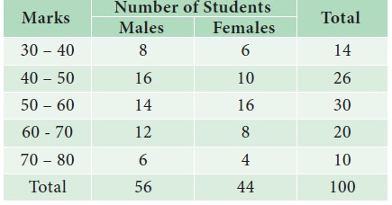
Prikaz statistike
Prezentacija statistike podrazumeva korišćenje različitih metoda i alata, sa ciljem da se podaci predstave na jasan, transparentan i informativan način.
Evo nekoliko uobičajenih načina za prikazivanje statistike:
Tabele
Tabele su osnovni metod za prikazivanje podataka. Primeri uključuju tabele učestalosti koje pokazuju broj pojavljivanja za različite vrednosti, i tabele sa podacima, koje pokazuju više informacija o podacima.

Slide 12
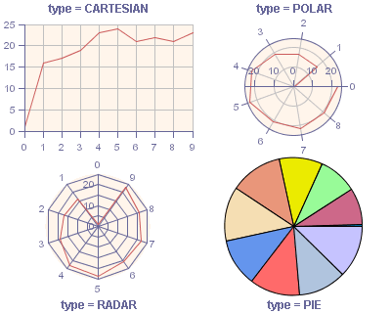
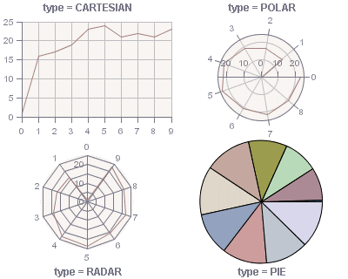
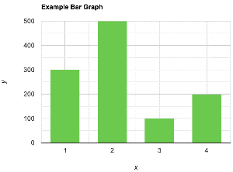
Grafički prikazi
Grafički displeji su efikasan alat za vizuelizaciju podataka. Oni uključuju različite vrste grafikona kao što su trakasti grafikoni, linijski grafikoni, tortni grafikoni, histogrami, okviri itd.

Slide 13
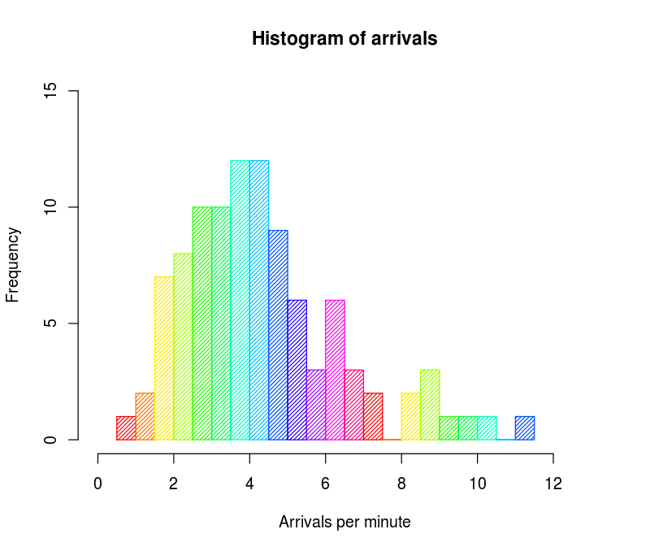
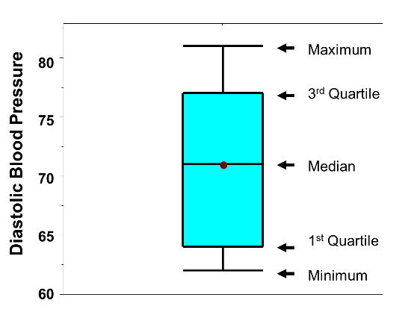
Histogrami
Histogrami su grafički prikazi distribucije podataka. Koriste se za prikaz učestalosti vrednosti i promenljive u različitim intervalima.
Kvantilni grafikon (Box plot)
Kvantili dijagram ili brkovi je tip grafa koji se koristi u deskriptivnoj statistici kao zgodan način za grafičko predstavljanje grupa numeričkih podataka tako što ih sumira sa pet brojeva: minimum, prvi kvartil, medijana, treći kvartil i maskimum.

Slide 14
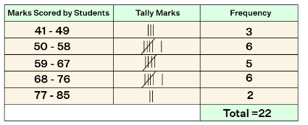
Raspodela frekvencija
Raspodela frekvencija, takodje poznata kao tabela frekvencija ili histogram, je način da se prikaže broj pojavljivanja različitih vrednosti promenljive u skupu podataka. Koristeći distribuciju frekvencija, možete identifikovati obrasce, distribucije i frekvencije vrednosti u podacima. Obično se koristi za analizu kvalitativnih (kategoričkih) varijabli, ali se može koristiti i za prikaz diskretnih vrednosti kvantitativnih (numeričkih) varijabli.

Slide 15
Deskriptivna i inferencijalna statistika
Deskriptivna statistika: deskriptivna statistika se bavi opisivanjem i sumiranjem podataka iz uzorka ili populacije koja se proučava. Koristi se za analizu i razumevanje podatak, ali ne i za izvodjenje zaključaka o populaciji u celini. Glavni cilj deskriptivne statistike je da opiše karakteristike podataka, na primer da izračuna srednju vrednost, medijanu, opseg, standardnu devijaciju i da kreira grafičke prikaze kao što su histogrami ili grafikoni. Koristi se za pravljenje rezimea i grafikona koji pomažu u vizuelizaciji podataka.
Inferencijalna statistika: inferencijalna statistika se bavi donošenjem zaključaka o populaciji iz uzorka. To znači da inferencijalna statistika omogućava da se izvuku zaključci o populaciji kao celini iz analize uzorka. Koristi različite statističke metode kao što su testiranje hipoteza, intervali poverenja i regresiona analiza da bi se razumelo da li se rezultati posmatranog uzorka mogu generalizovati na populaciju. Na primer, ako želimo da saznamo da li je srednja starost u uzorku reprezentativna za populaciju u celini, koristićemo inferencijalnu statistiku.

Slide 16
Inferencijalna statistika
Glavni ciljevi inferencijalne statistike su:
Procena parametara populacije: inferencijalna statistika nam omogućava da procenimo parametre populacije kao što su srednja vrednost, varijansa, proporcije i druge karakteristike iz uzorka.
Testiranje hipoteza: inferencijalna statistika se može koristiti za testiranje hipoteza o populaciji na osnovu uzorkovanih podataka. Ovo uključuje statističko testiranje, gde poredimo uzorak sa pretpostavkama o populaciji.
Kreiranje intervala poverenja: inferencijalna statistika nam omogućava da izračunamo intervale koji sadrže procenjene vrednosti parametra populacije sa odredjenim nivoom poverenja.

Slide 17
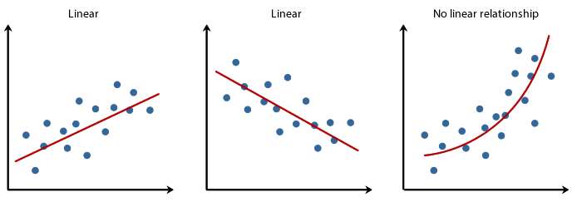
Korelacija i regresija
To su statističke metode koje se koriste za proučavanje odnosa izmedju varijabli i za predvidjanje vrednosti. Obe metode pomažu da se razume kako jedna varijabla utiče na drugu i koliko dobro se jedna varijabla može koristiti za predvidjanje druge. Evo objašnjenja svake od ove dve metode:

Slide 18
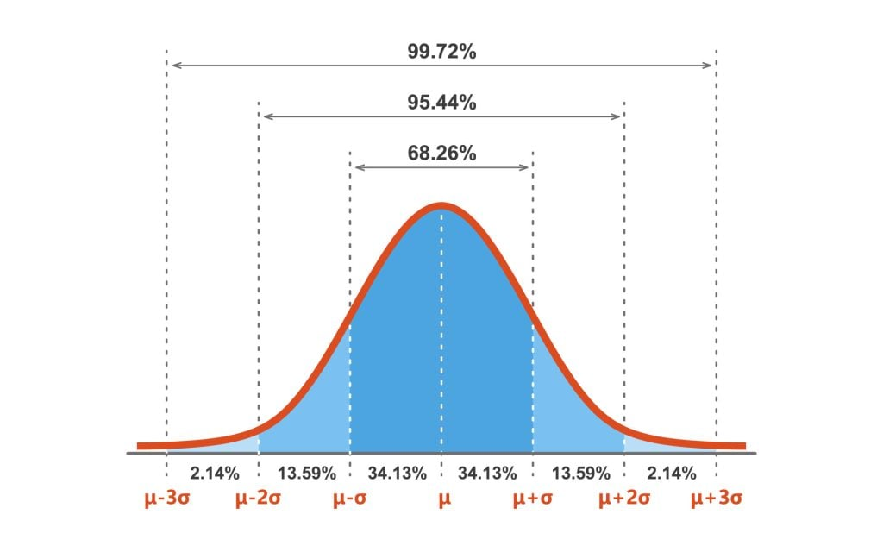
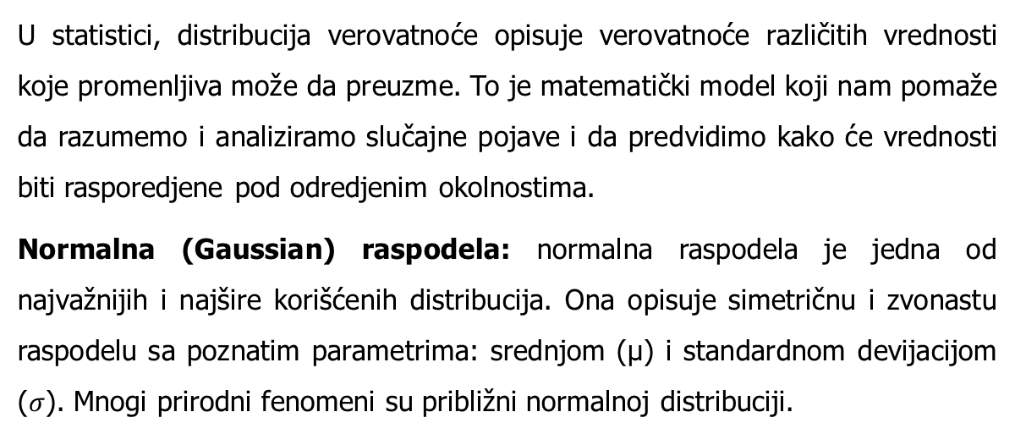
Raspodele verovatnoće
U statistici, distribucija verovatnoće opisuje verovatnoće različitih vrednosti koje promenljiva može da preuzme. To je matematički model koji nam pomaže da razumemo i analiziramo slučajne pojave i da predvidimo kako će vrednosti biti rasporedjene pod odredjenim okolnostima.
Normalna (Gaussian) raspodela: normalna raspodela je jedna od najvažnijih i najšire korišćenih distribucija. Ona opisuje simetričnu i zvonastu raspodelu sa poznatim parametrima: srednjom (μ) i standardnom devijacijom ($σ$). Mnogi prirodni fenomeni su približni normalnoj distribuciji.

Slide 19
Literature:
Introductory Statistics 2e, Openstax, Rice University, Houston, Texas 77005, Jun 23, senior contributing authors: Barbara Illowsky and Susan dean, De anza college, Publish Date: Dec 13, 2023, (https://openstax.org/details/books/introductory-statistics-2e);
Introductory Statistics 4th Edition, Susan Dean and Barbara Illowsky, Adapted by Riyanti Boyd & Natalia Casper (Published 2013 by OpenStax College) July 2021, (http://dept.clcillinois.edu/mth/oer/IntroductoryStatistics.pdf );
Introductory Statistics 7th Edition, Prem S. Mann, eastern Connecticut state university with the help of Christopher Jay Lacke, Rowan university, John Wiley & Sons, Inc., 111 River Street, Hoboken, NJ 07030-5774, 2011
Introduction to statistics, made easy second edition, Prof. Dr. Hamid Al-Oklah Dr. Said Titi Mr. Tareq Alodat, March 2014
Statistics for Business and Economics, Thirteenth Edition, David R. Anderson, Dennis J. Sweeney, Thomas A. Williams, Jeffrey D. Camm, James J. Cochran, 2017, 2015 Cengage Learning®
Statistics for Business, First edition, Derek L Waller, 2008 Copyright © 2008, Derek L Waller, Published by Elsevier Inc. All rights reserved

Slide 20
Internet pages:
https://open.umn.edu/opentextbooks/textbooks/196
https://www.scribbr.com/category/statistics/
https://stats.libretexts.org/Bookshelves/Introductory_Statistics
https://assets.openstax.org/oscms-prodcms/media/documents/IntroductoryStatistics-OP_i6tAI7e.pdf
https://saylordotorg.github.io/text_introductory-statistics/
https://drive.uqu.edu.sa/_/mskhayat/files/MySubjects/20178FS%20Elementary%20Statistics/Introductory%20Statistics%20(7th%20Ed).pdf
https://dept.clcillinois.edu/mth/oer/IntroductoryStatistics.pdf
https://www.geeksforgeeks.org/introduction-of-statistics-and-its-types/
https://onlinestatbook.com/Online_Statistics_Education.pdf
https://www.researchgate.net/profile/Tareq-Alodat-2/publication/340511098_INTRODUCTION_TO_STATISTICS_MADE_EASY/links/5e8de3dc4585150839c7b58a/INTRODUCTION-TO-STATISTICS-MADE-EASY.pdf
https://byjus.com/maths/statistics/
https://www.khanacademy.org/math/statistics-probability
Youtube links:
Introductory statistics:
https://www.youtube.com/watch?v=XZo4xyJXCak
https://www.youtube.com/watch?v=LMSyiAJm99g
https://www.youtube.com/watch?v=VPZD_aij8H0
https://www.youtube.com/watch?v=TLwp5DwcqD4
https://www.youtube.com/watch?v=fpFj1Re1l84
https://youtube.com/playlist?list=PLqzoL9-eJTNAB5st3mtP_bmXafGSH1Dtz&si=z-IXQ1iKbw2-ieJW
https://www.youtube.com/watch?v=44MJyNTxaP8

Slide 21
Hvala na pažnji

